Slide 1
Der verheissene Messias
(Bibelkurs, Teil 14/24)

Slide 2
Lk 24,25: Und er [= Jesus] sprach zu ihnen: O ihr Unverständigen, wie ist doch euer Herz träge, zu glauben an alles, was die Propheten geredet haben!

Slide 3
Lk 24,26: Musste nicht der Christus [= der Messias] dies erleiden und in seine Herrlichkeit eingehen?

Slide 4
Lk 24,27: Und er begann bei Mose und bei allen Propheten und legte ihnen in allen Schriften aus, was sich auf ihn bezieht.

Slide 5
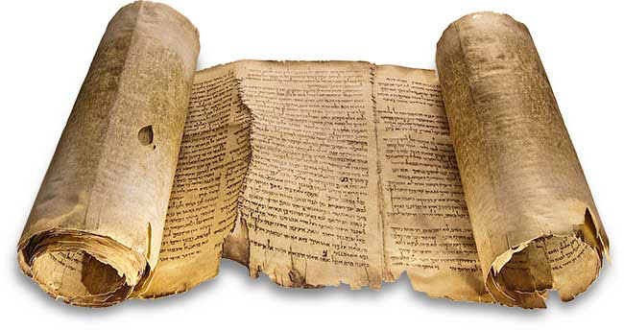
Der verheissene Messias Einleitung 1. Die grosse Sehnsucht 2. Der Gesalbte 3. Die Präzision der Vorhersagen Schlusswort

Slide 6
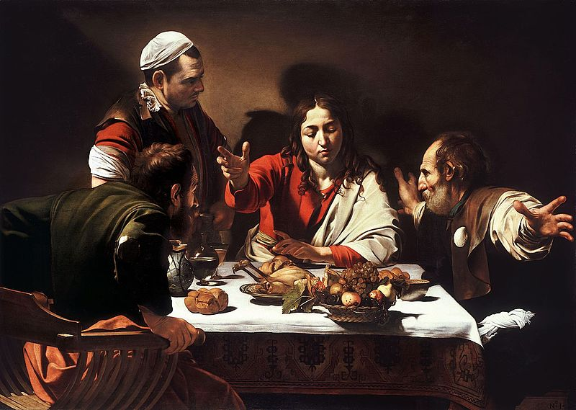
JESUS UND DIE EMMAUSJÜNGER
Bild: Caravaggio (um 1601)

Slide 7
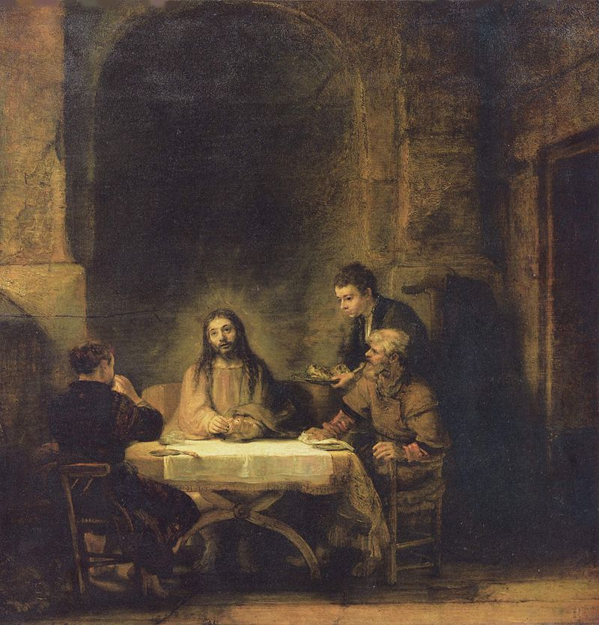
CHRISTUS IN EMMAUS
Bild: Rembrandt (1648)

Slide 8
Der verheissene Messias Einleitung 1. Die grosse Sehnsucht 2. Der Gesalbte 3. Die Präzision der Vorhersagen Schlusswort

Slide 9
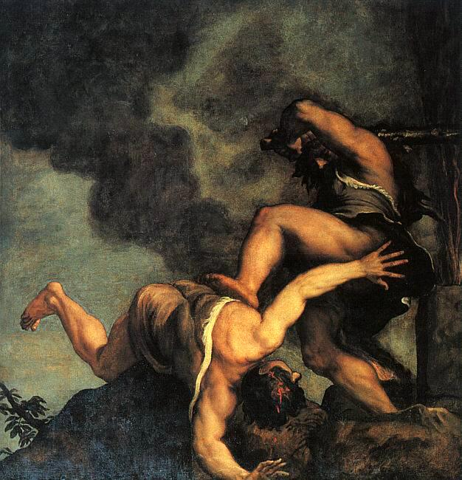
KAIN UND ABEL
Bild: Tizian (1570/76)

Slide 10
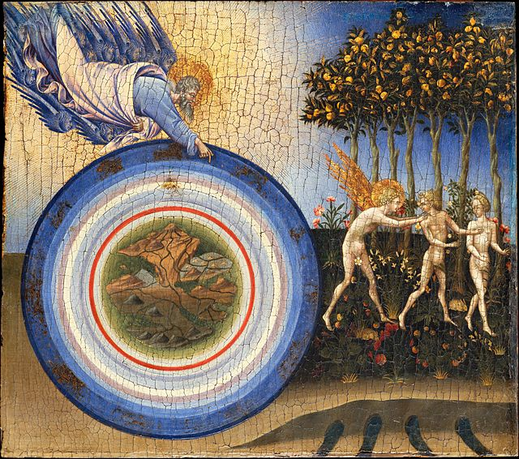
DIE VERTREIBUNG AUS DEM PARADIES
Bild: Giovanni di Paolo: «Vertreibung aus dem Paradies» (1445)

Slide 11
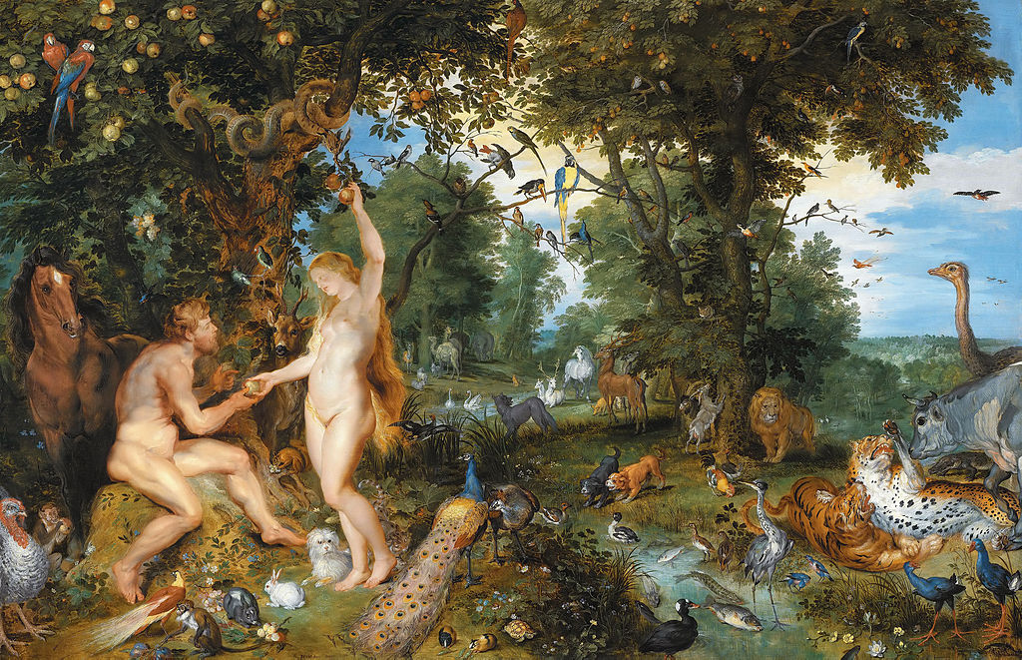
DER SÜNDENFALL
Bild: Jan Brueghel / Pieter Paul Rubens (um 1615)

Slide 12
1Mo 3,15: Und ich will Feindschaft setzen zwischen dir und der Frau, zwischen deinem Samen und ihrem Samen: Er wird dir den Kopf zertreten, und du wirst ihn in die Ferse stechen.

Slide 13
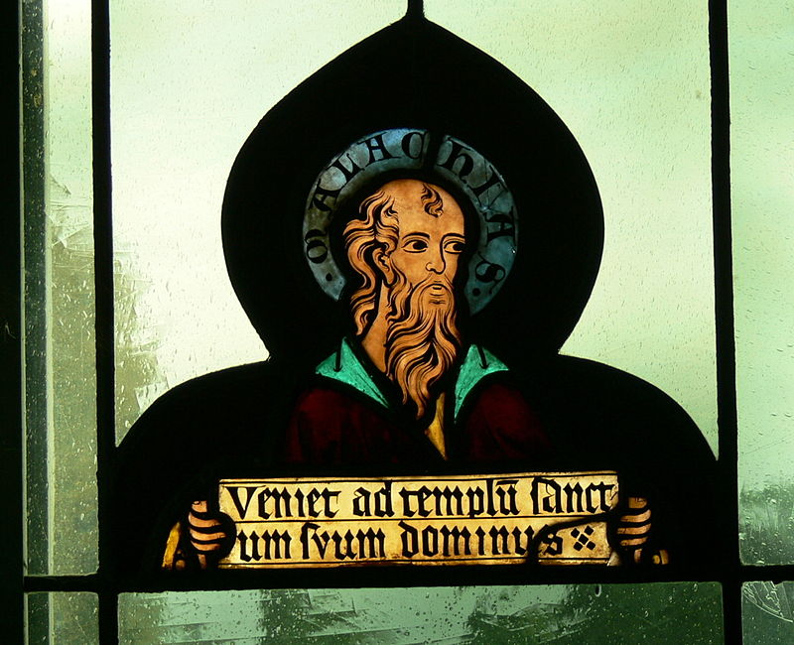
MALEACHI UND SEINE PROPHETIE
Mal 3,1:
«Veniet ad templum sanctum suum dominus.»
Es wird kommen zu seinem heiligen Tempel der Herr.
Kirchenfenster in Lorch (AUT) Bild: Xenophon (CC-BY-SA, 3.0)

Slide 14
Lk 24,44a: Das sind die Worte, die ich zu euch geredet habe, als ich noch bei euch war, …

Slide 15
Lk 24,44b: … dass alles erfüllt werden muss, was im Gesetz Moses und in den Propheten und den Psalmen von mir geschrieben steht.

Slide 16
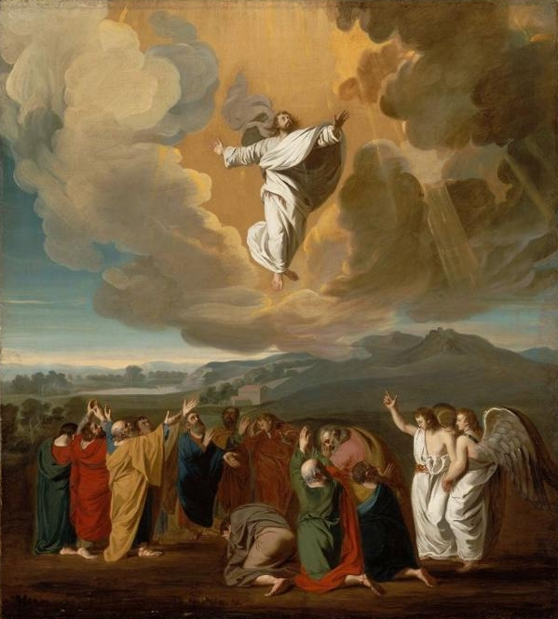
DIE HIMMEL-FAHRT JESU
Bild: John Singleton Copley (1775)

Slide 17
Der verheissene Messias Einleitung 1. Die grosse Sehnsucht 2. Der Gesalbte 3. Die Präzision der Vorhersagen Schlusswort

Slide 18
DER GESALBTE
hebr. Maschiach
Messias
griech. Christos
dt. Gesalbter

Slide 19
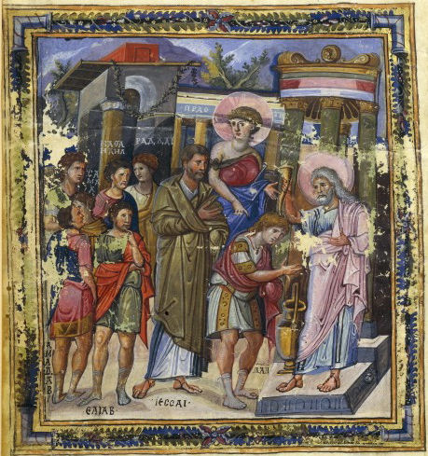
DIE SALBUNG VON KÖNIG DAVID
Bild: Pariser Psalter (Mittelalter)

Slide 20
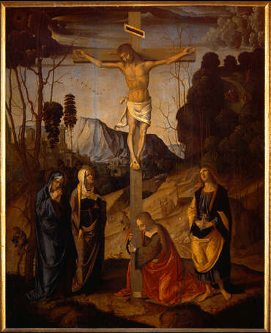
DER LEIDENDE MESSIAS
Bild: Marco Palmezzano (um 1490)

Slide 21
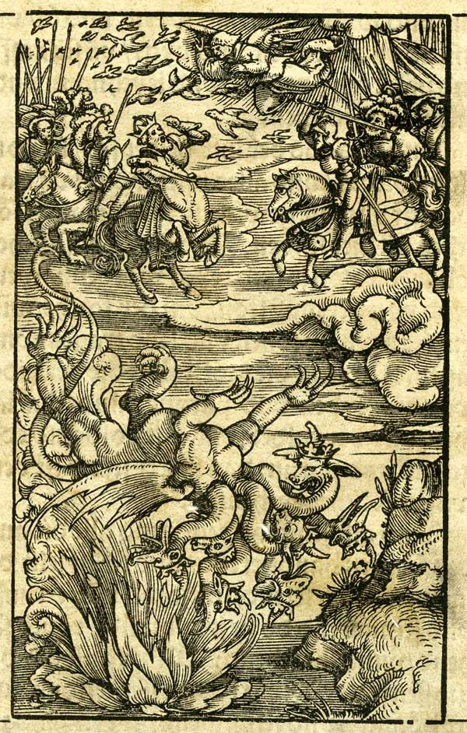
CHRISTUS ALS SIEGER
Bild: Zwinglibibel (1531)

Slide 22
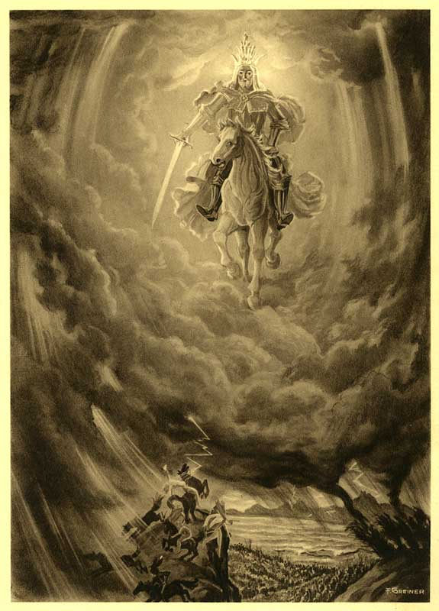
DER KÖNIG KOMMT
Bild: Friedrich Greiner (1937)

Slide 23
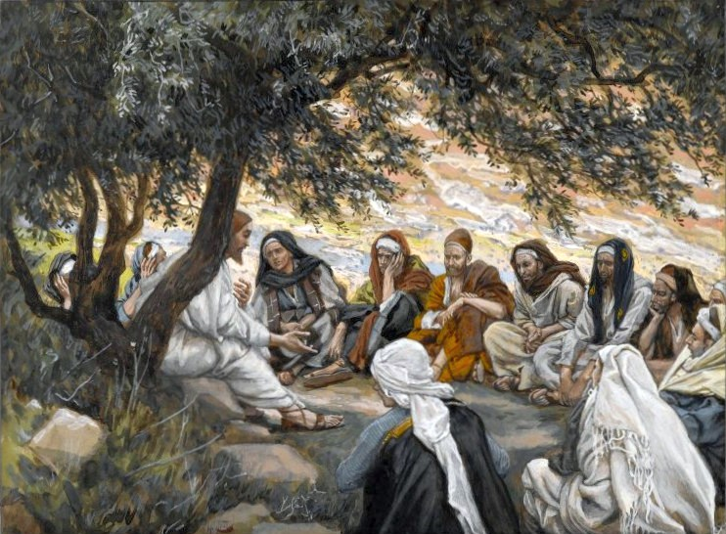
JESUS UND SEINE JÜNGER
Bild: James Tissot (zw. 1886 und 1894)

Slide 24
Lk 24,45: Da öffnete er ihnen das Verständnis, damit sie die Schriften verstanden, …

Slide 25
Lk 24,46: … und sprach zu ihnen: So steht es geschrieben, und so musste der Christus leiden und am dritten Tag aus den Toten auferstehen.

Slide 26
Der verheissene Messias Einleitung 1. Die grosse Sehnsucht 2. Der Gesalbte 3. Die Präzision der Vorhersagen Schlusswort

Slide 27
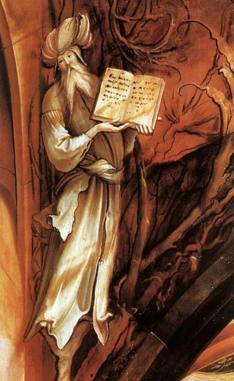
DER PROPHET
Bild: Ausschnitt aus dem Isenheimer Altar von Matthias Grünewald (1515)

Slide 28
Die Präzision der Vorhersagen a. Die Abstammung des Messias b. Die Herkunft des Messias c. Das Wirken des Messias d. Tod und Auferstehung des Messias

Slide 29
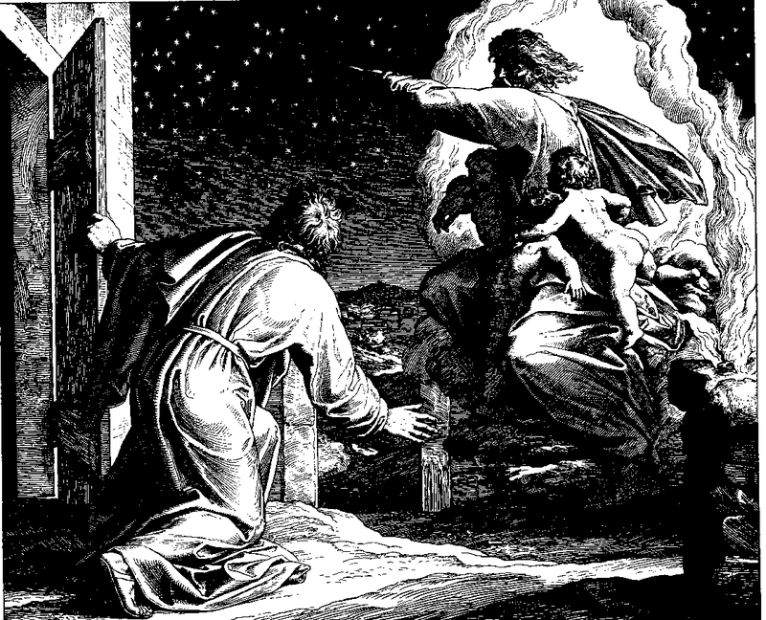
ABRAHAM ZÄHLT DIE STERNE
Bild: Julius Schnorr von Carolsfeld (1860)

Slide 30
1Mo 22,18: In deinem [= Abrahams] Samen sollen alle Völker der Erde gesegnet werden.

Slide 31
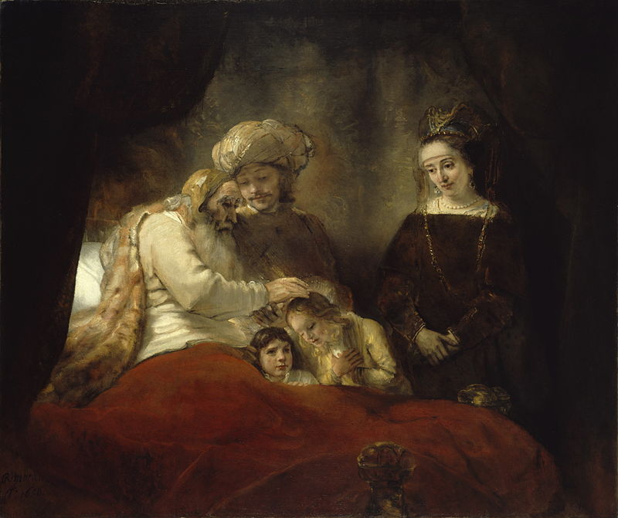
DER JAKOBSSEGEN
Bild: Rembrandt (1656)

Slide 32
1Mo 49,10: Es wird das Zepter nicht von Juda weichen, noch der Herrscher-stab von seinen Füssen, bis der Schilo kommt, und ihm werden die Völker gehorsam sein.

Slide 33
1Chr 5,2: Denn Juda war mächtig unter seinen Brüdern, so dass von ihm der Fürst kommen sollte.

Slide 34
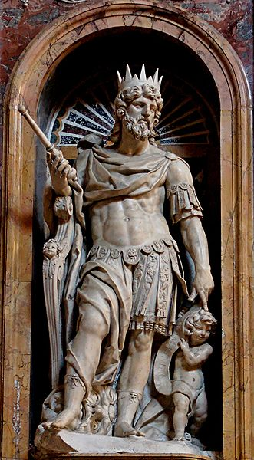
KÖNIG DAVID
Statue von Nicolas Cordier in der Basilica di Santa Maria Maggiore (Rom)

Slide 35
Die Präzision der Vorhersagen a. Die Abstammung des Messias b. Die Herkunft des Messias c. Das Wirken des Messias d. Tod und Auferstehung des Messias

Slide 36
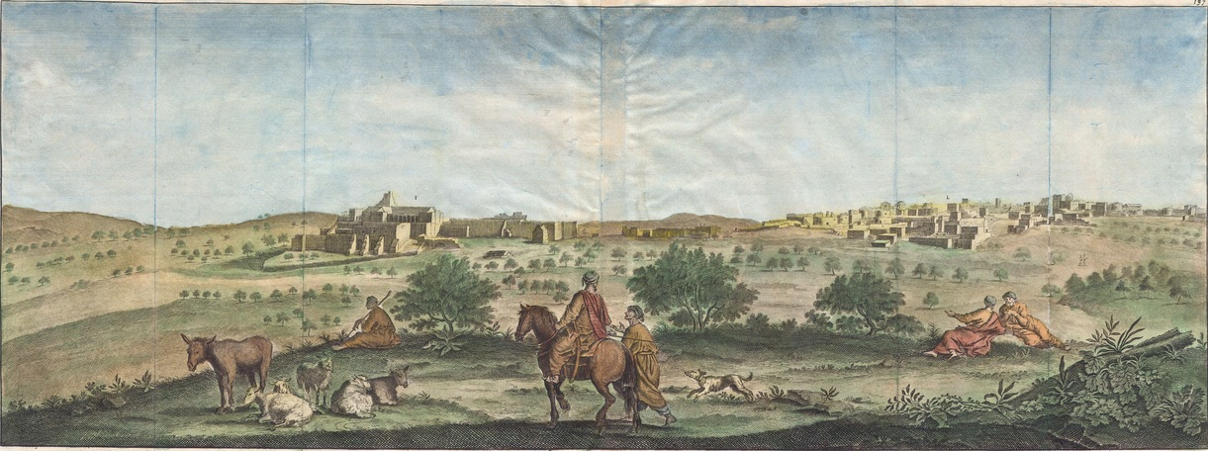
BETHLEHEM
Bild: Cornelius de Bruijn (1698)

Slide 37
Mi 5,1a: Und du Bethlehem-Ephrata, du bist zwar gering unter den Hauptorten von Juda, …

Slide 38
Mi 5,1b: … aber aus dir soll mir hervorkommen, der Herrscher über Israel werden soll, dessen Hervor-gehen von Anfang, von den Tagen der Ewigkeit her gewesen ist.

Slide 39
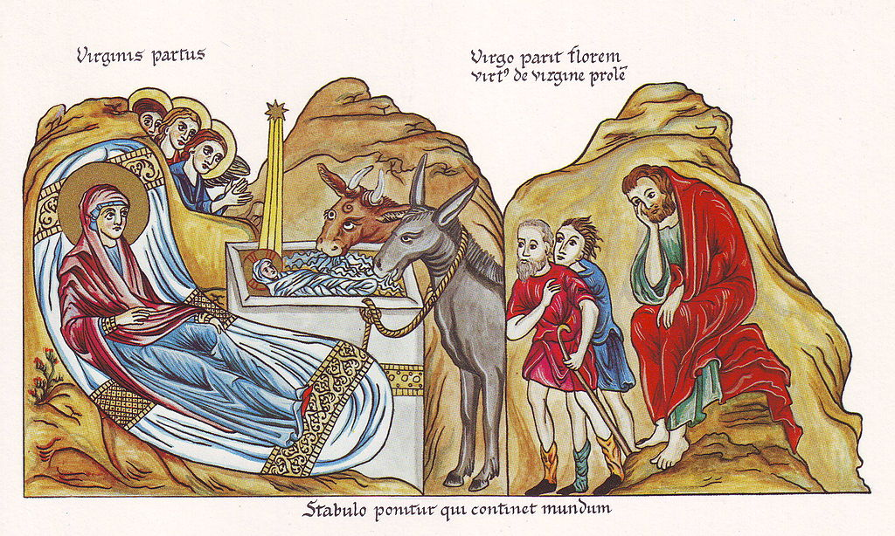
DIE GEBURT JESU
Bild aus dem Hortus Deliciarum von Herrad von Landsberg 12. Jh.)

Slide 40
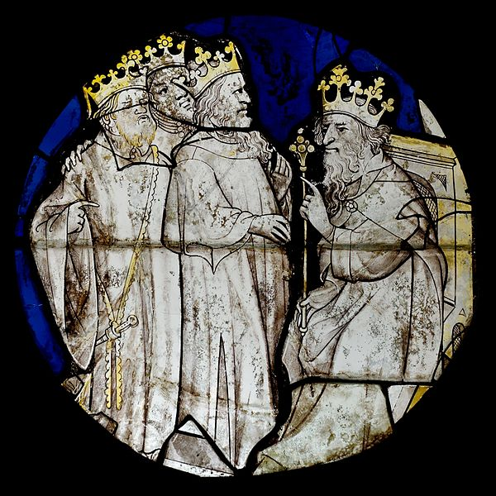
HERODES UND DIE DREI WEISEN
Glasmalerei, FRA, 15. Jahrhundert

Slide 41
Die Präzision der Vorhersagen a. Die Abstammung des Messias b. Die Herkunft des Messias c. Das Wirken des Messias d. Tod und Auferstehung des Messias

Slide 42
Jes 8,23a: Doch bleibt nicht im Dunkel das Land, das bedrängt ist. Wie er in der ersten Zeit das Land Sebulon und das Land Naphtali gering machte, …

Slide 43
Jes 8,23b: … so wird er in der letzten Zeit den Weg am See zu Ehren bringen, jenseits des Jordan, das Gebiet der Heiden.

Slide 44
Jes 9,1: Das Volk, das in der Finsternis wandelt, hat ein grosses Licht gesehen; über den Bewohnern des Landes der Todesschatten ist ein Licht aufgeleuchtet.

Slide 45
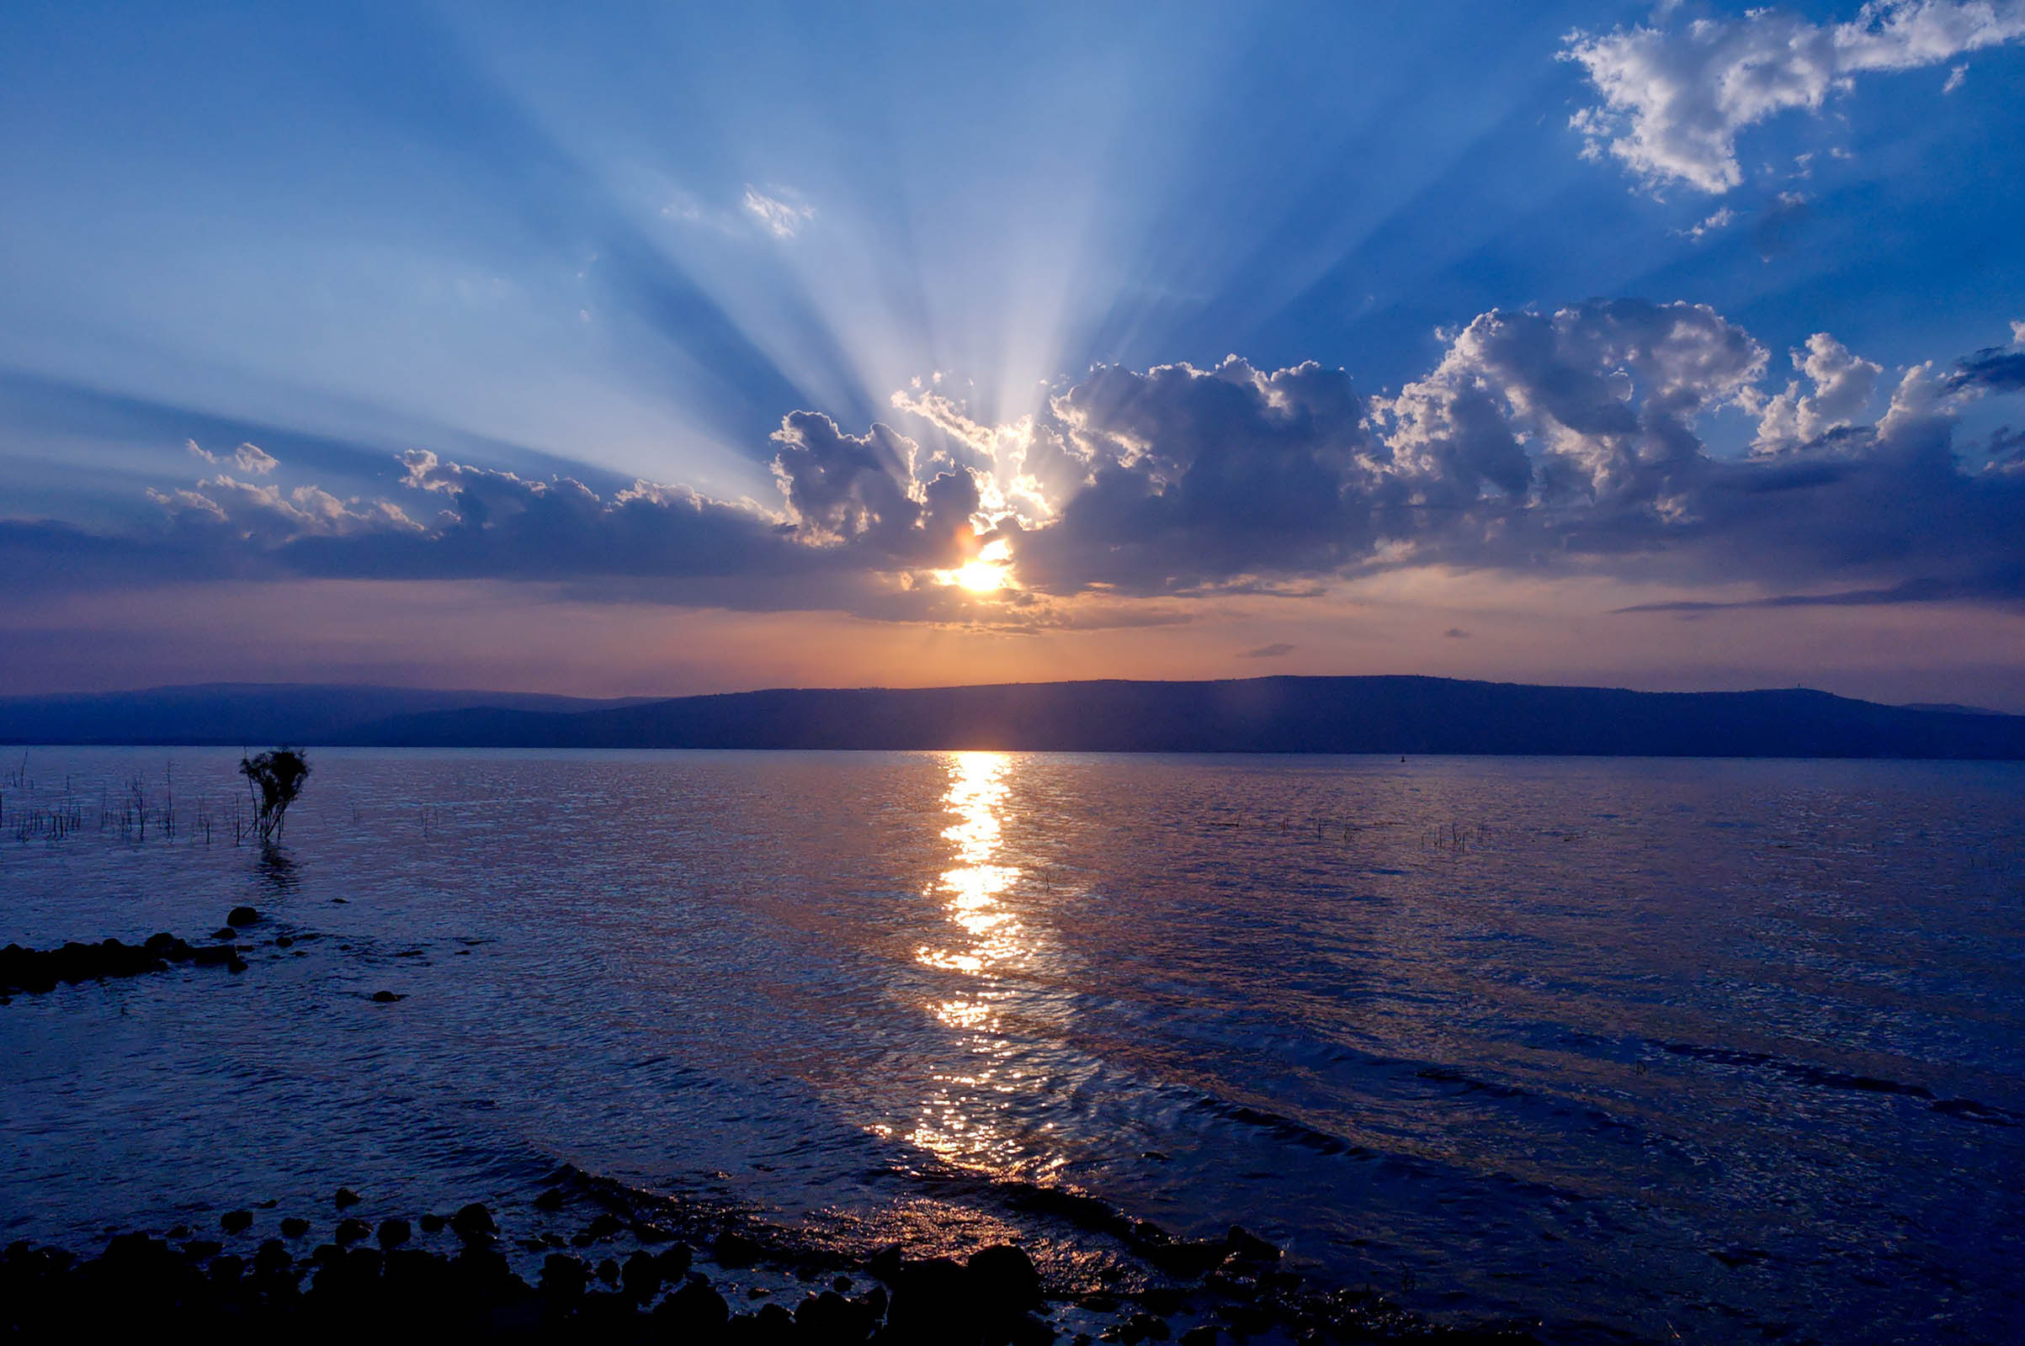
DER SEE GENEZARETH

Slide 46
Jes 35,4a: Sagt zu denen, die ein verzagtes Herz haben: Seid tapfer und fürchtet euch nicht! Seht, da ist euer Gott!

Slide 47
Jes 35,4b: Die Rache kommt, die Vergeltung Gottes; er selbst kommt und wird euch retten!

Slide 48
Jes 35,5: Dann werden die Augen der Blinden aufgetan und die Ohren der Tauben geöffnet werden.

Slide 49
Jes 35,6a: Dann wird der Lahme springen wie ein Hirsch und die Zunge des Stummen lobsingen.

Slide 50
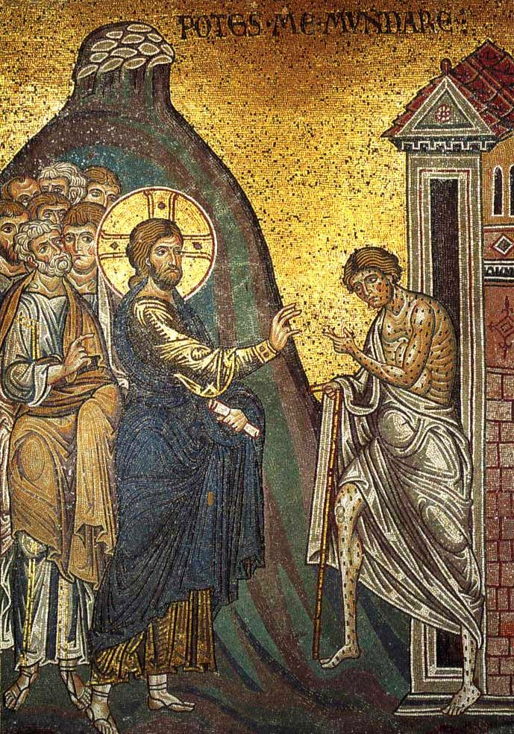
JESUS HEILT EINEN AUSSÄTZIGEN
Mittelalterliches Mosaik aus der Kathedrale von Monreale

Slide 51
Die Präzision der Vorhersagen a. Die Abstammung des Messias b. Die Herkunft des Messias c. Das Wirken des Messias d. Tod und Auferstehung des Messias

Slide 52
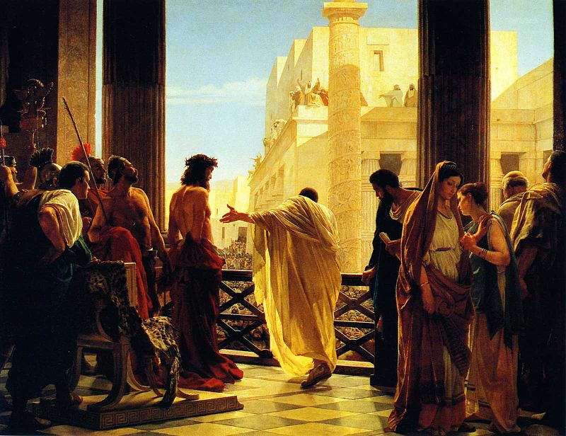
JESUS VOR PONTIUS PILATUS
Bild: Antonio Ciseri (1871)

Slide 53
Jes 53,7: Er wurde misshandelt, aber er beugte sich und tat seinen Mund nicht auf, wie ein Lamm, das zur Schlacht-bank geführt wird.

Slide 54
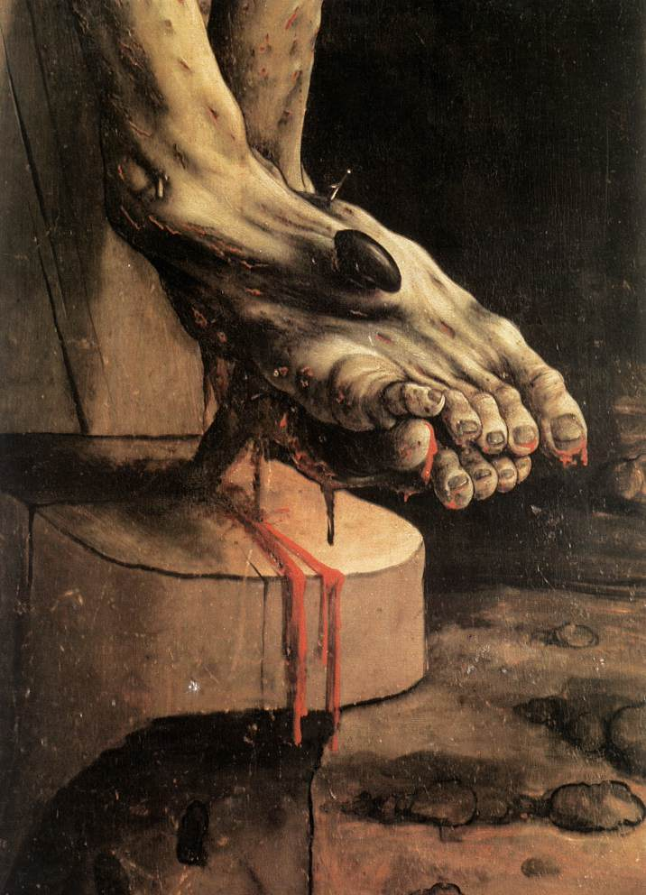
DIE KREUZIGUNG
Ausschnitt aus dem Isenheimer Altar, Matthias Grünewald (um 1515)

Slide 55
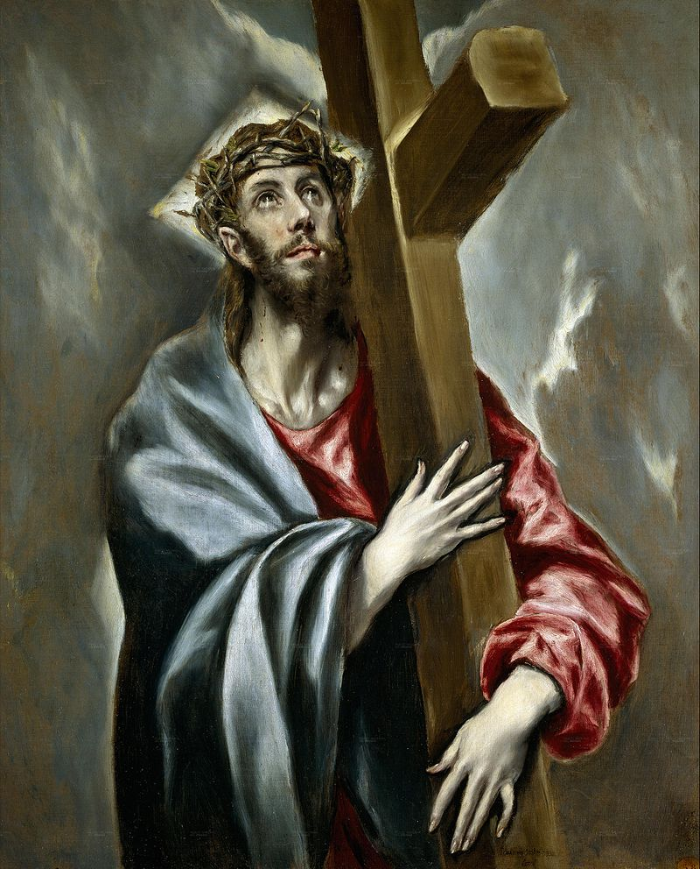
JESUS TRÄGT DAS KREUZ
Bild: El Greco (1602)

Slide 56
Jes 53,5a: Doch er wurde um unserer Übertretungen willen durchbohrt, wegen unserer Missetaten zerschlagen; …

Slide 57
Jes 53,5b: … die Strafe lag auf ihm, damit wir Frieden hätten, und durch seine Wunden sind wir geheilt worden.

Slide 58
Jes 53,6: Wir alle gingen in die Irre wie Schafe, jeder wandte sich auf seinen Weg; aber der Herr warf unser aller Schuld auf ihn.

Slide 59
Ps 16,10: Du wirst nicht zulassen, dass dein Getreuer die Verwesung sieht.

Slide 60
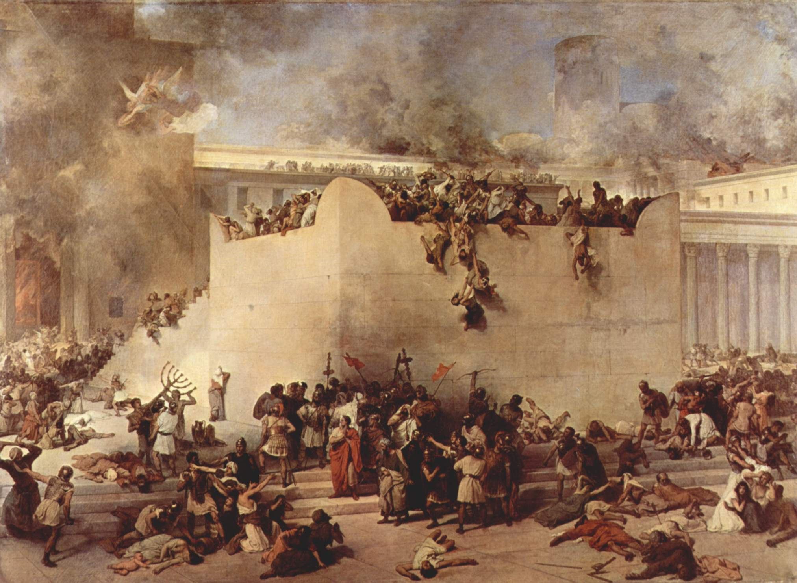
DIE RÖMER ZERSTÖREN JERUSALEM
Bild: Francesco Hayez (1867)

Slide 61
Jes 49,6a: Es ist zu gering, dass du mein Knecht bist, um die Stämme Jakobs aufzurichten und die Bewahr-ten aus Israel wiederzubringen, …

Slide 62
Jes 49,6b: … sondern ich habe dich auch zum Licht für die Heiden gesetzt, damit du mein Heil seist bis an das Ende der Erde.

Slide 63
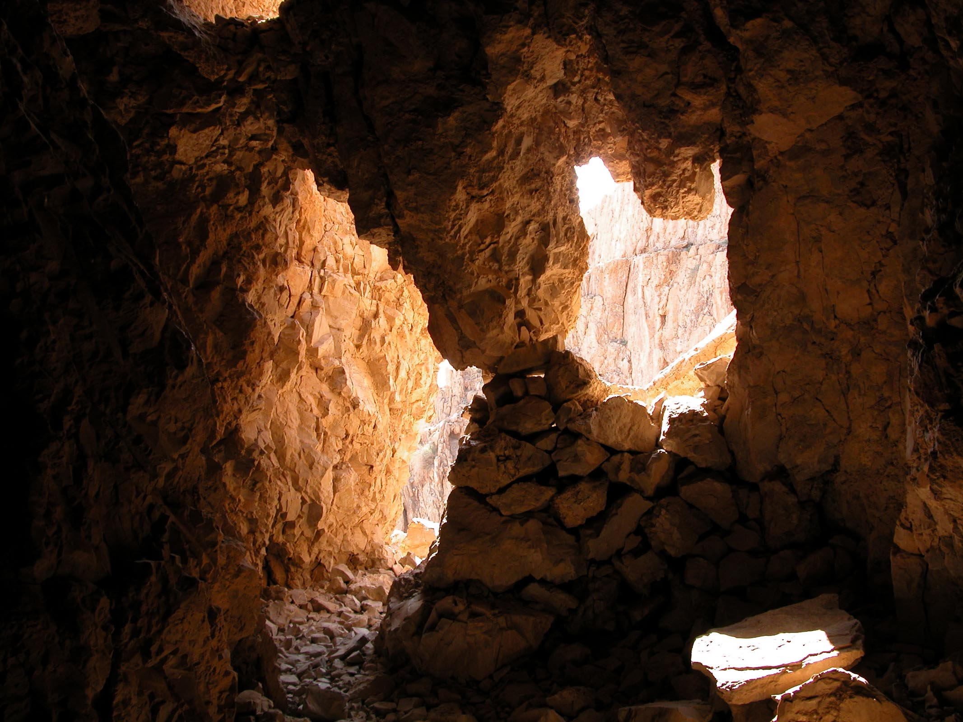
DIE HÖHLEN VON QUMRAN

Slide 64
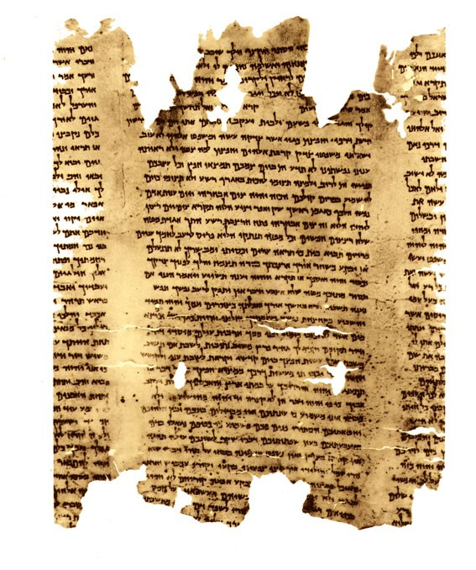
AUSSCHNITT AUS DEM BUCH DES PROPHETEN JESAJA
vor 100 v. Chr.

Slide 65
Der verheissene Messias Einleitung 1. Die grosse Sehnsucht 2. Der Gesalbte 3. Die Präzision der Vorhersagen Schlusswort

Slide 66
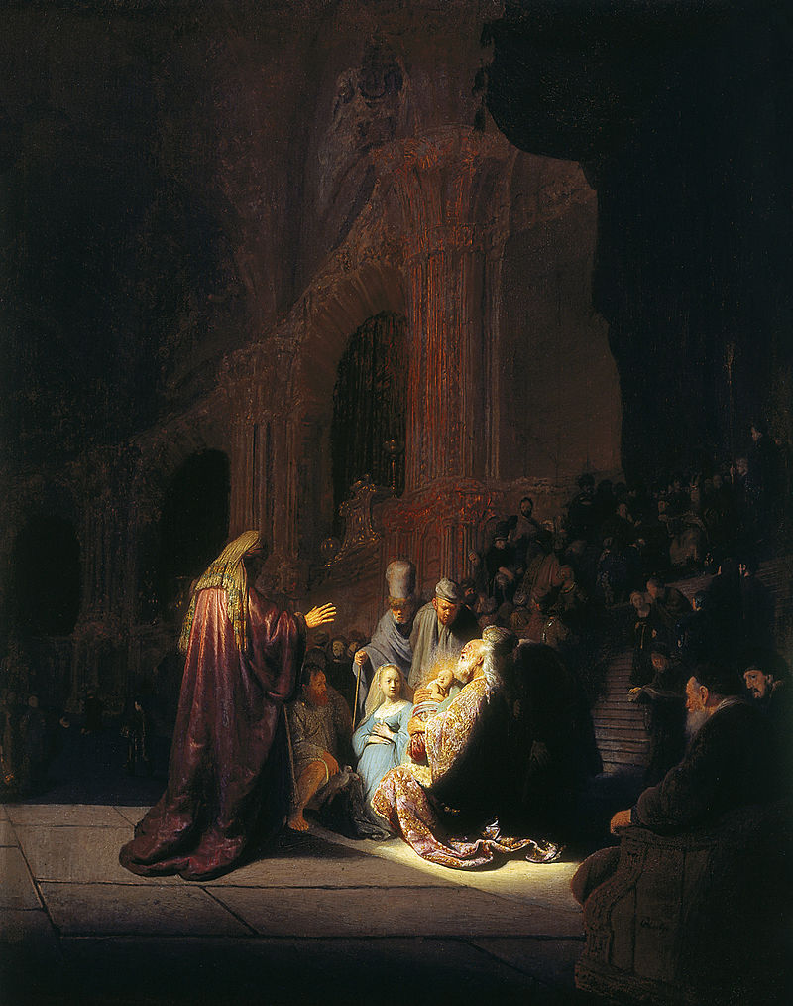
SIMEON IM TEMPEL
Bild: Rembrandt (1631)

Slide 67
Lk 2,29-30: Nun, Herr, entlässt du deinen Knecht in Frieden nach deinem Wort! Denn meine Augen haben dein Heil gesehen.

Slide 68
Der verheissene Messias
(Bibelkurs, Teil 14/24)

